Slide 1
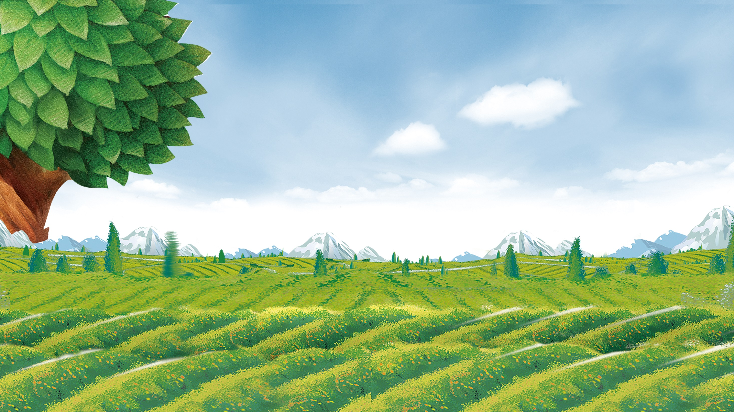
TRƯỜNG TIỂU HỌC ĐA PHÚC
Giáo viên: Nguyễn Thị Kiều Trinh

Slide 2






Slide 3
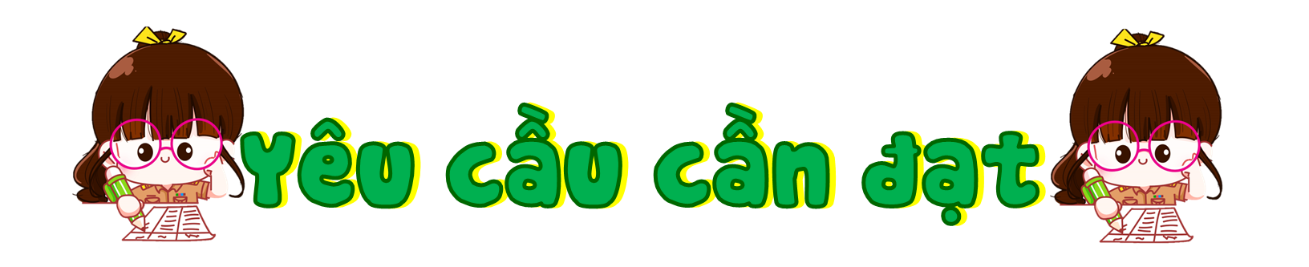

Chia sẻ được với bạn những điều em cảm thấy hài lòng hoặc chưa hài lòng về mình, về bạn khi tham gia hoạt động chung, làm việc nhóm cùng nhau.
Biết cách xử lí các tình huống mâu thuẫn, bất hoà với nhau và cùng xây dựng “Cam kết tình bạn”.

Slide 4


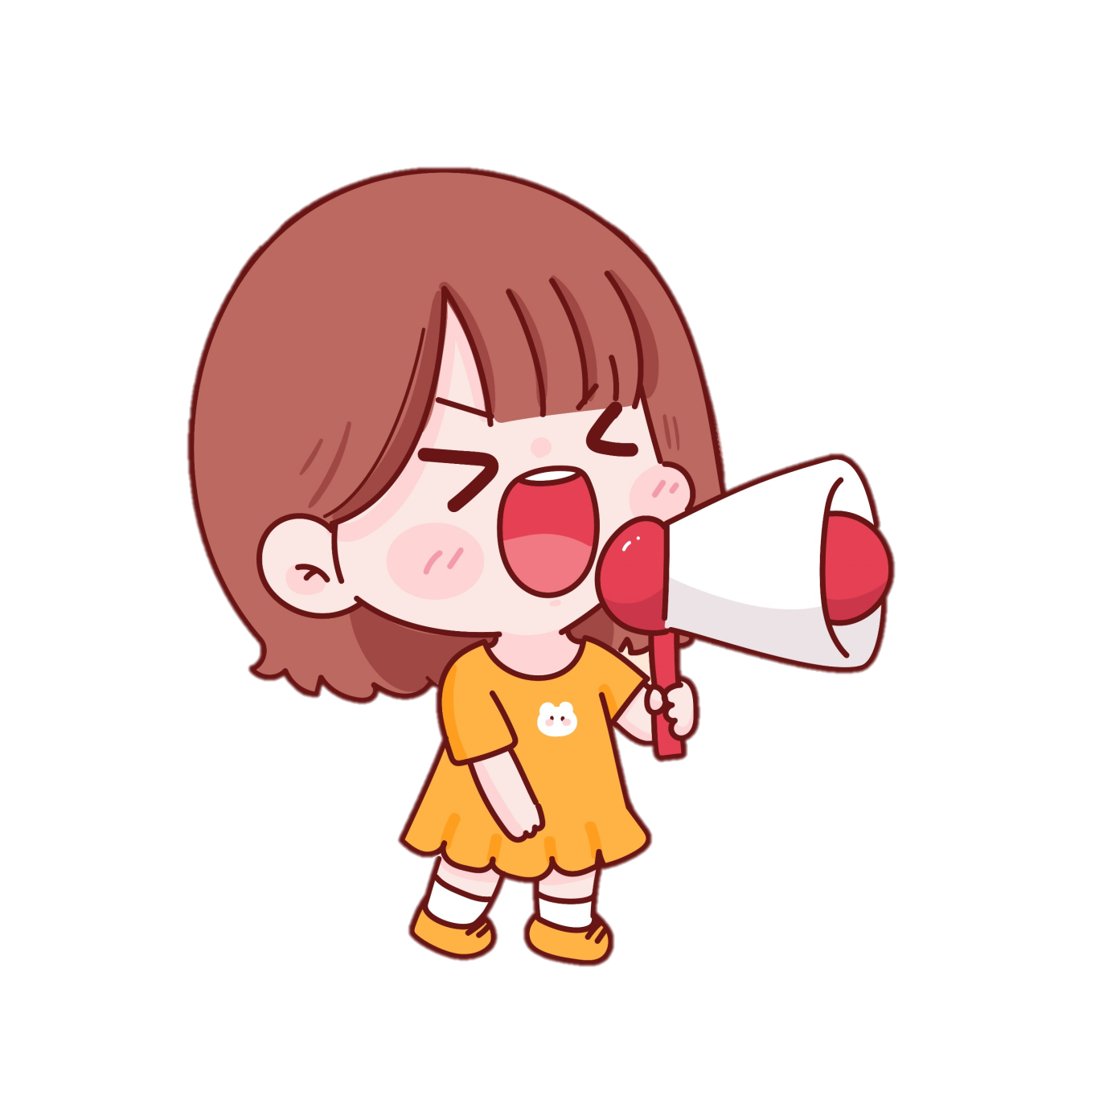

Slide 5


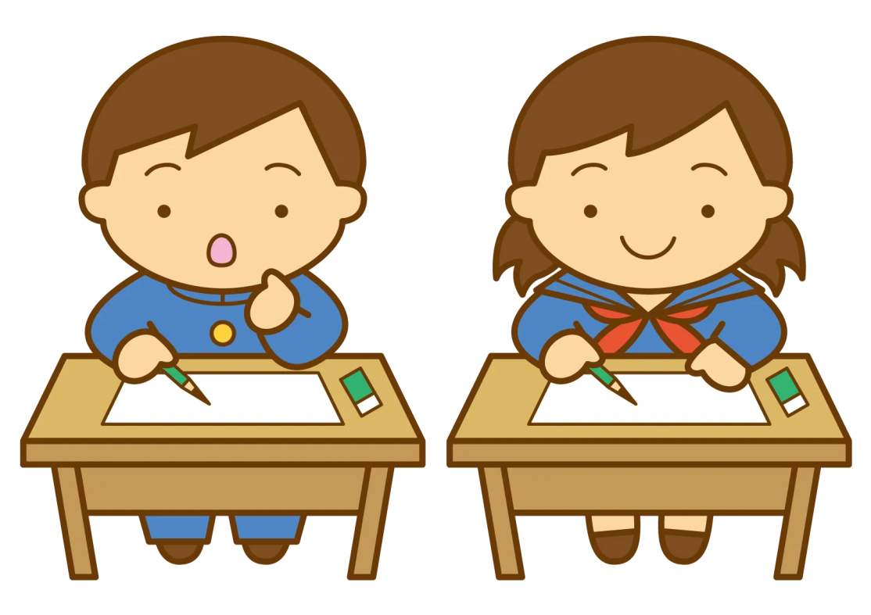
Hãy nghĩ về một người bạn bất kì trong lớp và 5 đặc điểm nổi bật của bạn (ngoại hình, tính cách, sở thích, sở trường...).
Viết 5 đặc điểm của người bạn đó lên các cánh của ngôi sao.
Người nhỏ nhắn
Mái tóc dài
Thích chơi cờ
…

Slide 6
KHÁM PHÁ

Slide 7

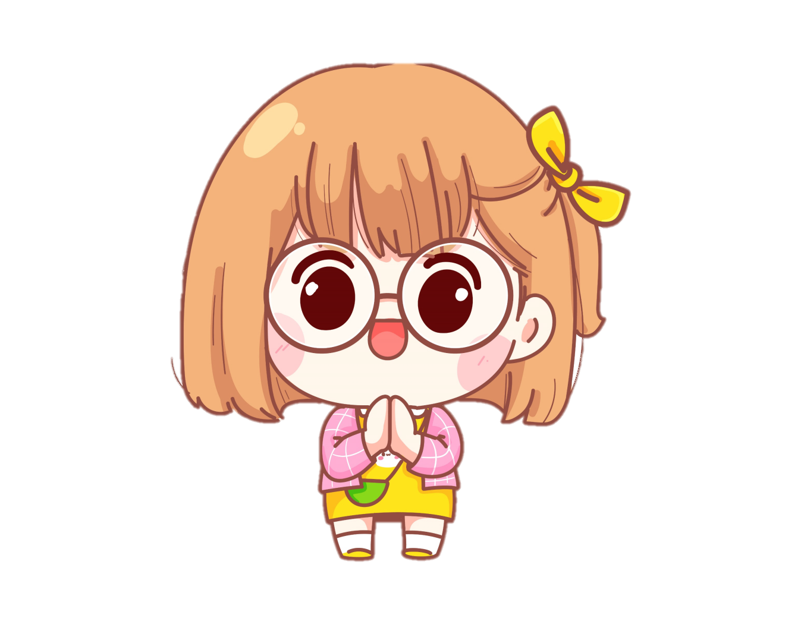
1. Hoạt động “Nói ra, đừng ngại”

Slide 8


Chia sẻ về sự hợp tác giữa các thành viên của nhóm trong quá trình học tập và rèn luyện theo các gợi ý sau:
Nêu điều em cảm thấy hài lòng về mình, về bạn?
Em còn băn khoăn, chưa hài lòng về mình hoặc về sự hợp tác giữa các bạn trong nhóm vì điều gì?
Thảo luận nhóm 4

Slide 9


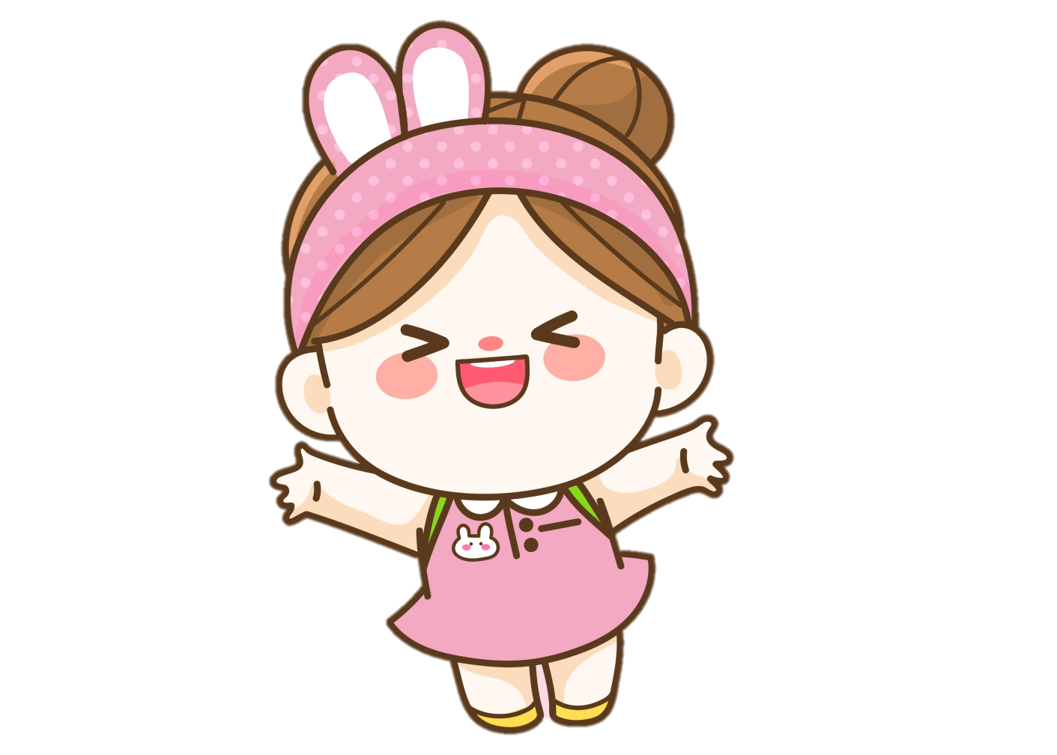
Mình chưa hài lòng vì…
Mình hài lòng vì…

Slide 10

Đưa ra lời khuyên cho nhau để có thể hợp tác, đoàn kết hơn khi làm việc nhóm.
Ví dụ:
Em cảm thấy bản thân em và bạn Lan có ý thức sôi nổi, đóng góp những ý kiến cho bài tập của nhóm
Tuy nhiên đôi lúc em và bạn Lan còn hoàn thành chậm công việc từ đó ảnh hưởng đến kết quả của cả nhóm.

Slide 11
Khi các em nhìn ra được những điều hài lòng hoặc những điều chưa hài lòng về mình, về bạn chúng ta sẽ nhận ra những điểm cần điều chỉnh để hiểu nhau hơn và hợp tác với nhau tốt hơn.

Slide 12


Slide 13
2. Đề xuất cách giải quyết các vấn đề thường xảy ra trong quan hệ bạn bè

Slide 14


Slide 15

Chia sẻ về những vấn đề thường xảy ra giữa bạn bè mà em từng gặp phải hoặc chứng kiến ở lớp, ở trường.
Kể về những tình huống bất hòa xảy ra giữa bạn bè (Hiểu lầm nhau, bảo thủ ý kiến, không lắng nghe nhau, trêu đùa quá giới hạn,...)
Chia sẻ cách em đã ứng xử trong tình huống đó.
Thảo luận nhóm 6
Đưa ra lời khuyên cho từng tình huống.

Slide 16



Em đã từng bất hoà với bạn nào bao giờ chưa? Vì sao lại xảy ra bất hoà đó?
Em cảm thấy như thế nào khi xảy ra bất hoà?
Em đã làm gì khi gặp trường hợp đó?
Em có cần đến trợ giúp của ai để giải quyết trường hợp đó không?

Slide 17










Chia sẻ trước lớp

Slide 18
Mỗi khi bất hoà xảy ra, nó như hòn đá nặng trĩu và các em không thể mang nó mãi được. Em cần tìm cách gạt bỏ hòn đá gánh nặng ấy.

Slide 19
Hòn đá
Thôi ta đừng giữ
Hòn đá trong người:
- Mình buồn chắc bạn
Cũng chẳng thể vui.
Những gì mình nghĩ
Xin cùng nói ra
Phá tung hòn đá
Đang làm khổ ta!
(Thuỵ Anh)
Một hòn đá to
Khi tôi giận bạn
Một hòn đá nặng
Khi bạn giận tôi!
Tôi thấy bầu trời
Bỗng nhiên xám xịt
Tôi thấy nụ cười
Bỗng nhiên … méo xệch.

Slide 20
Sáng tác thêm nối vào những ý nghĩ, không cần quá vần điệu.
Nào ta cùng nghĩ
Về…?
Về những niềm vui
Về những kỉ niệm
Về những trò chơi…

Slide 21
Việc nhận ra những khúc mắc, những hiểu lầm trong tình bạn sẽ giúp ta tìm ra cách giải quyết và tình bạn sẽ trở nên gắn bó hơn.

Slide 22


Slide 23
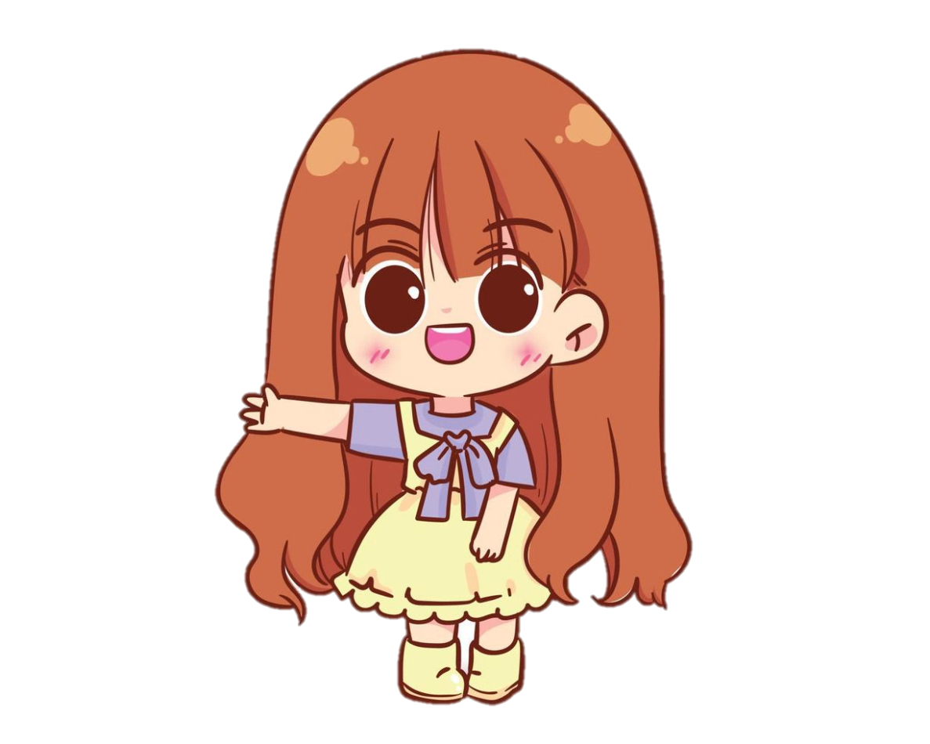


Tự làm một món quà hoặc một thông điệp yêu thương để gửi tới người bạn thân của em.

Slide 24


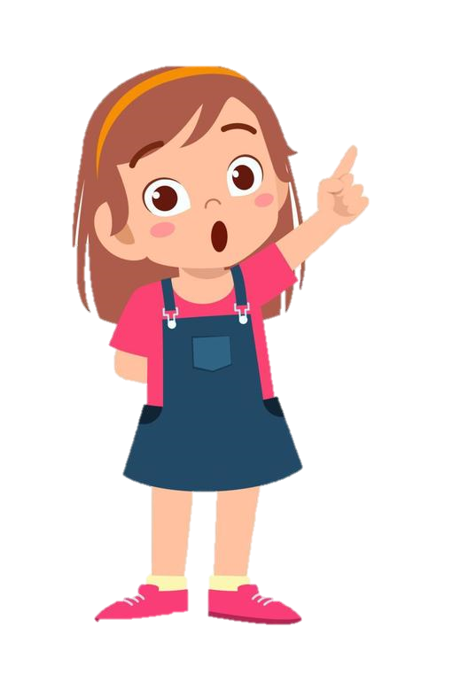
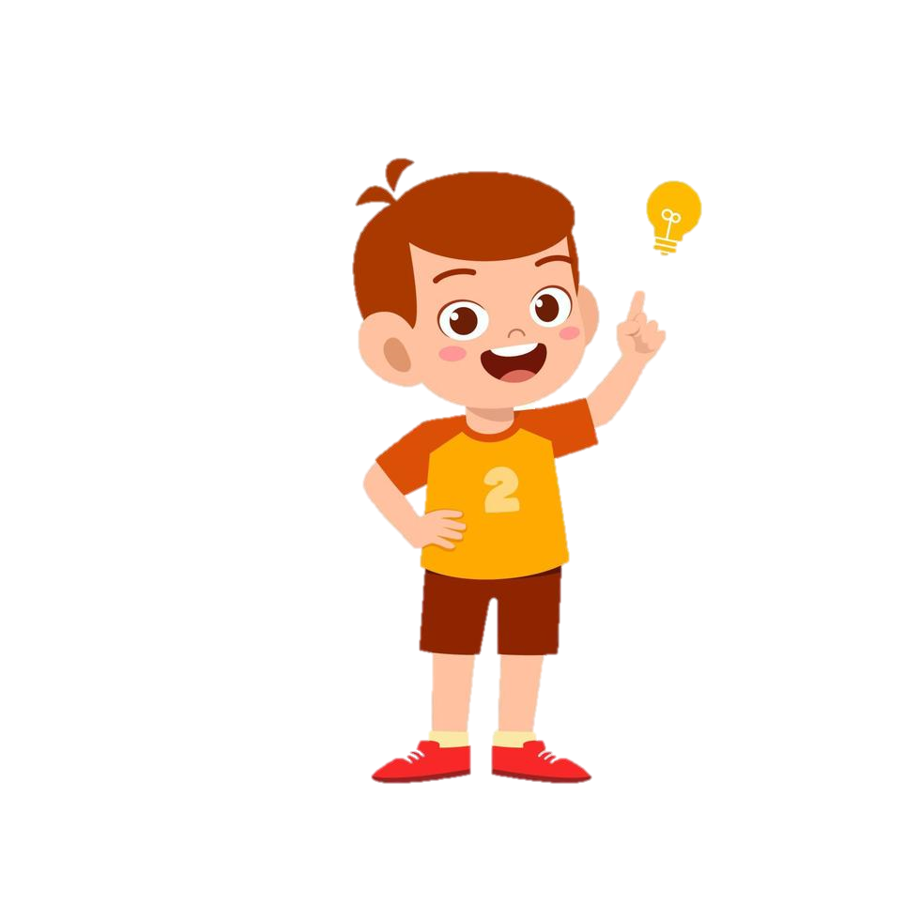



Slide 25
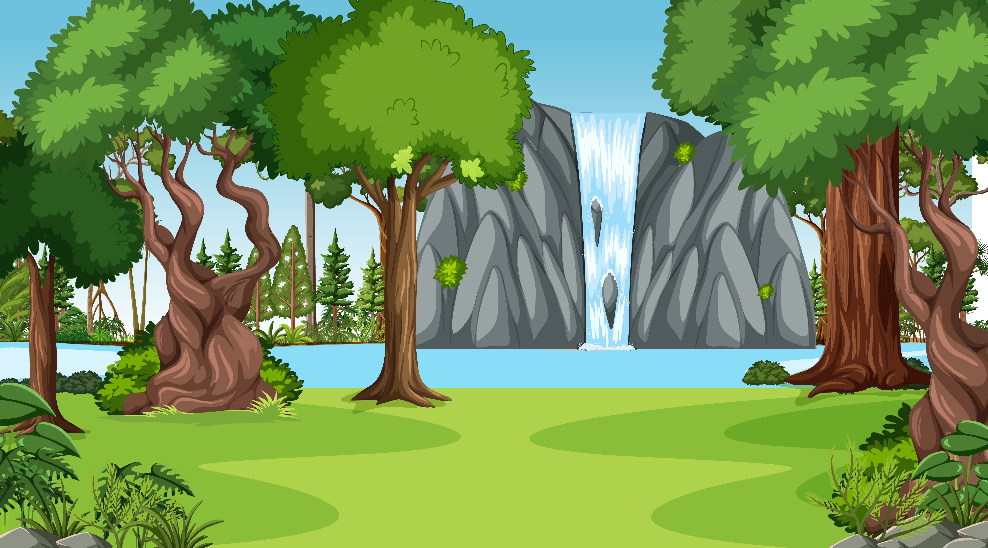

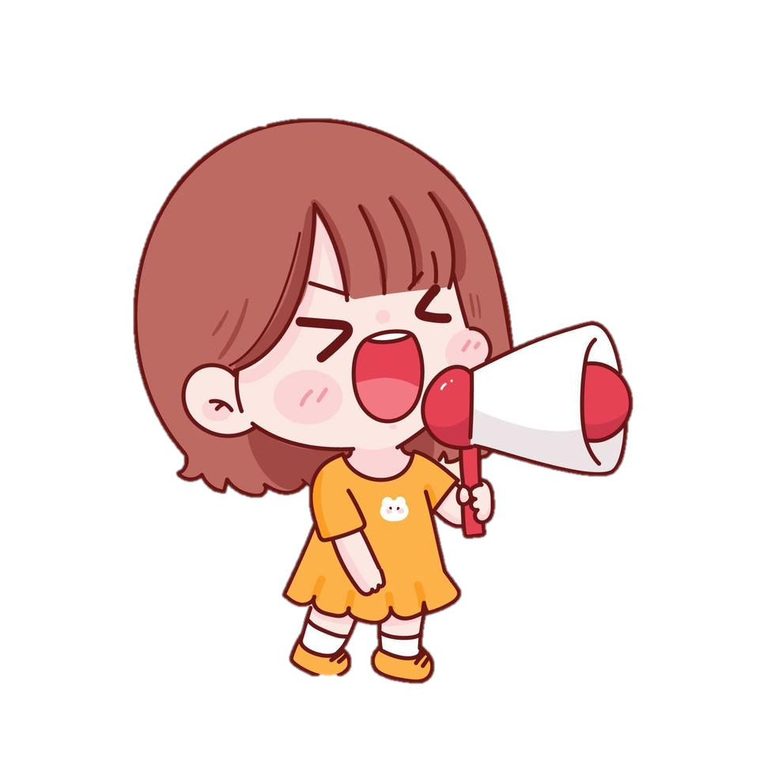
….

Slide 26
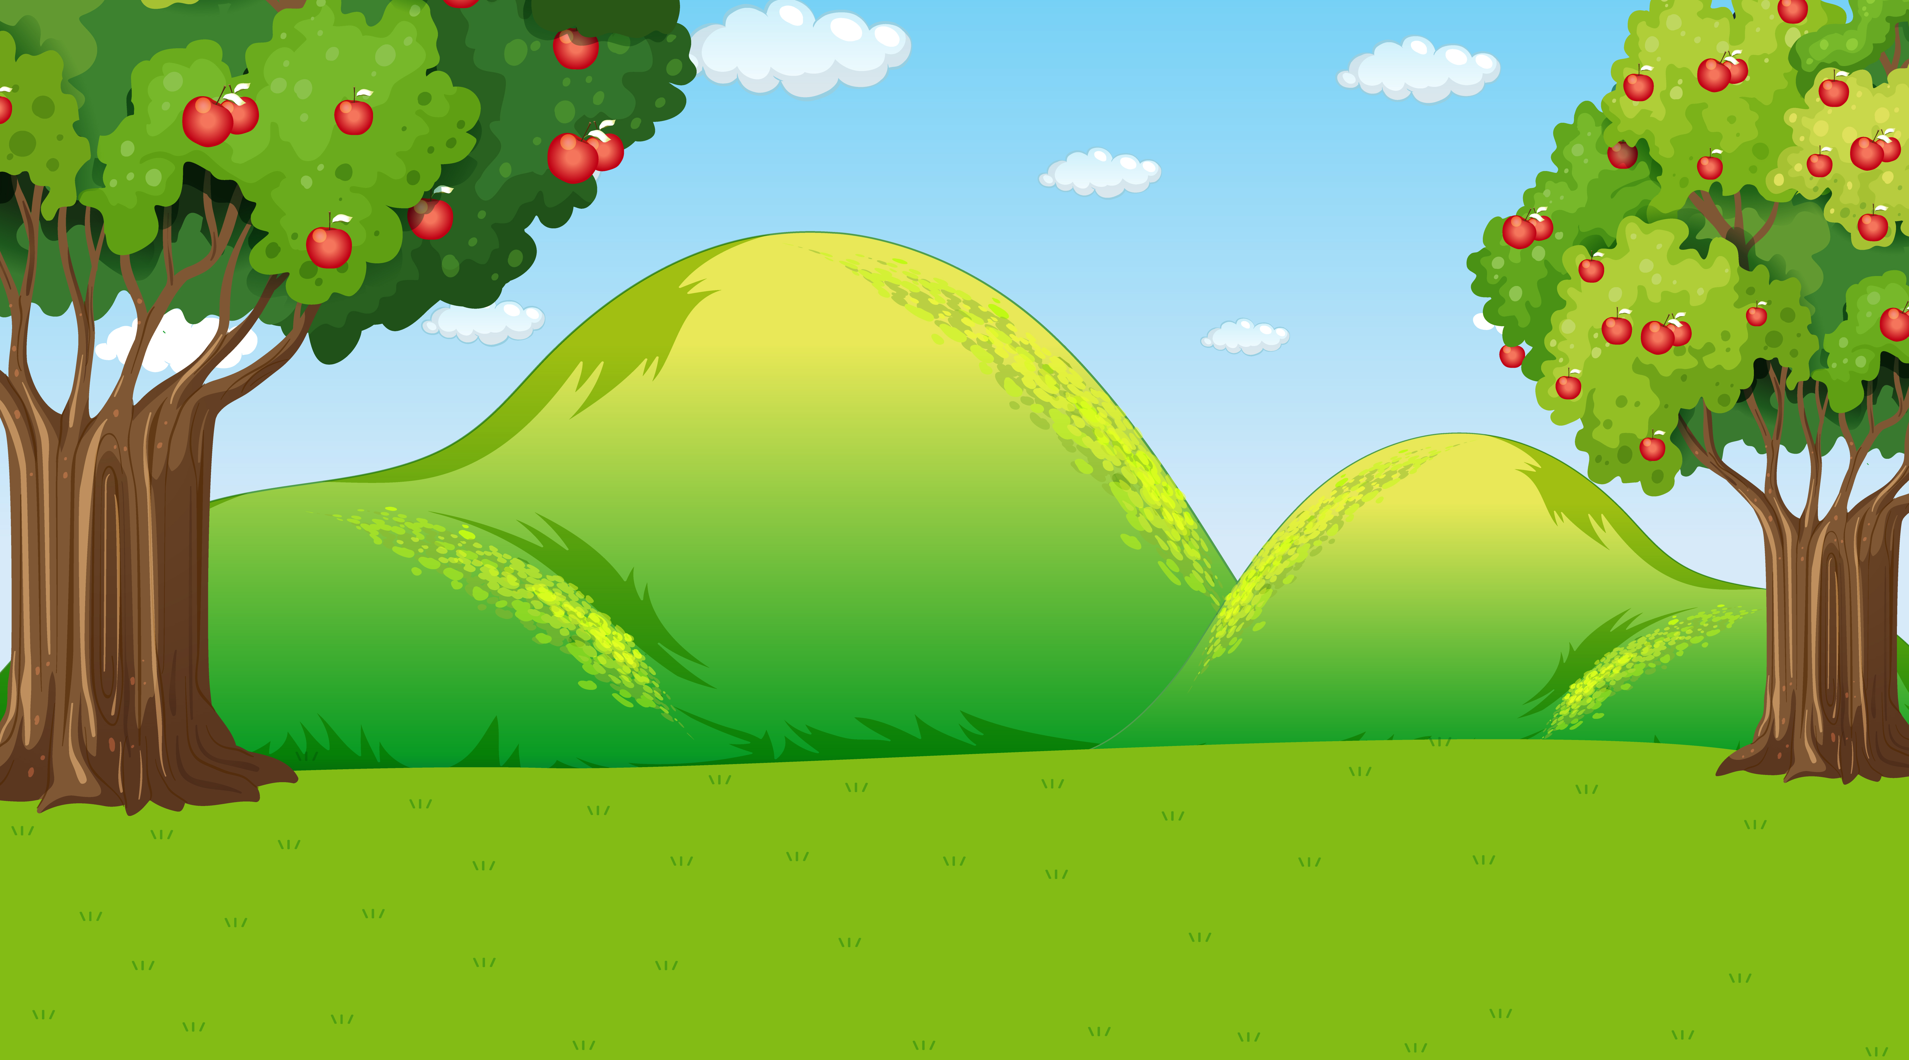

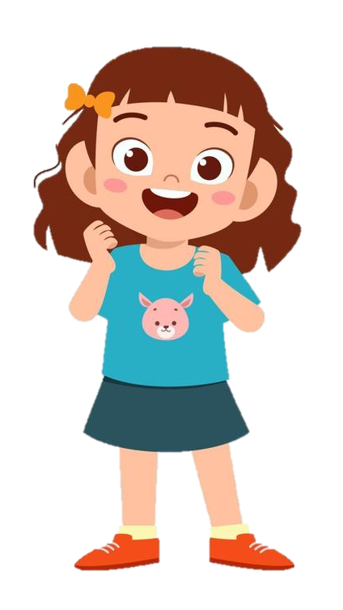
Phần làm việc của ban cán sự lớp
Các tổ trưởng báo cáo kết quả hoạt động trong tuần của tổ
Lớp trưởng báo cáo kết quả học tập của lớp trong tuần

Slide 27
….
Ưu điểm:

Slide 28
….
Hạn chế:

Slide 29
Góc tuyên dương
Ngôi sao chăm chỉ
Hoa ngoan ngoãn

Slide 30
Phương hướng hoạt động Tuần …
Phương hướng hoạt động Tuần …
…

Slide 31
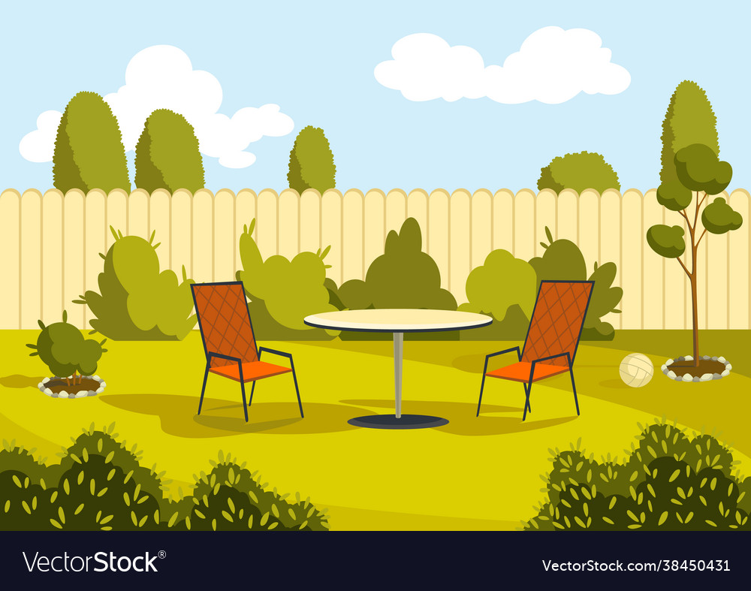
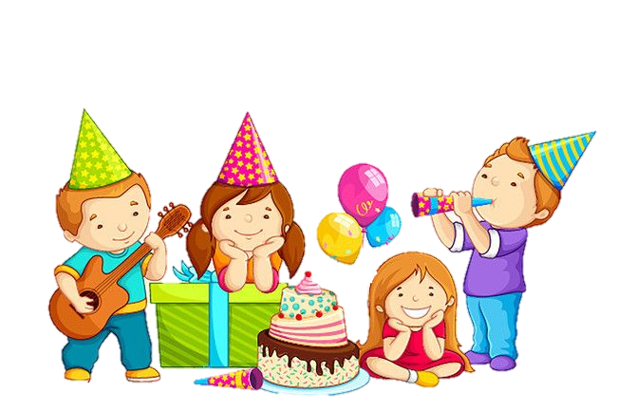
Chúc mừng sinh nhật Tháng …

Slide 32





Slide 33
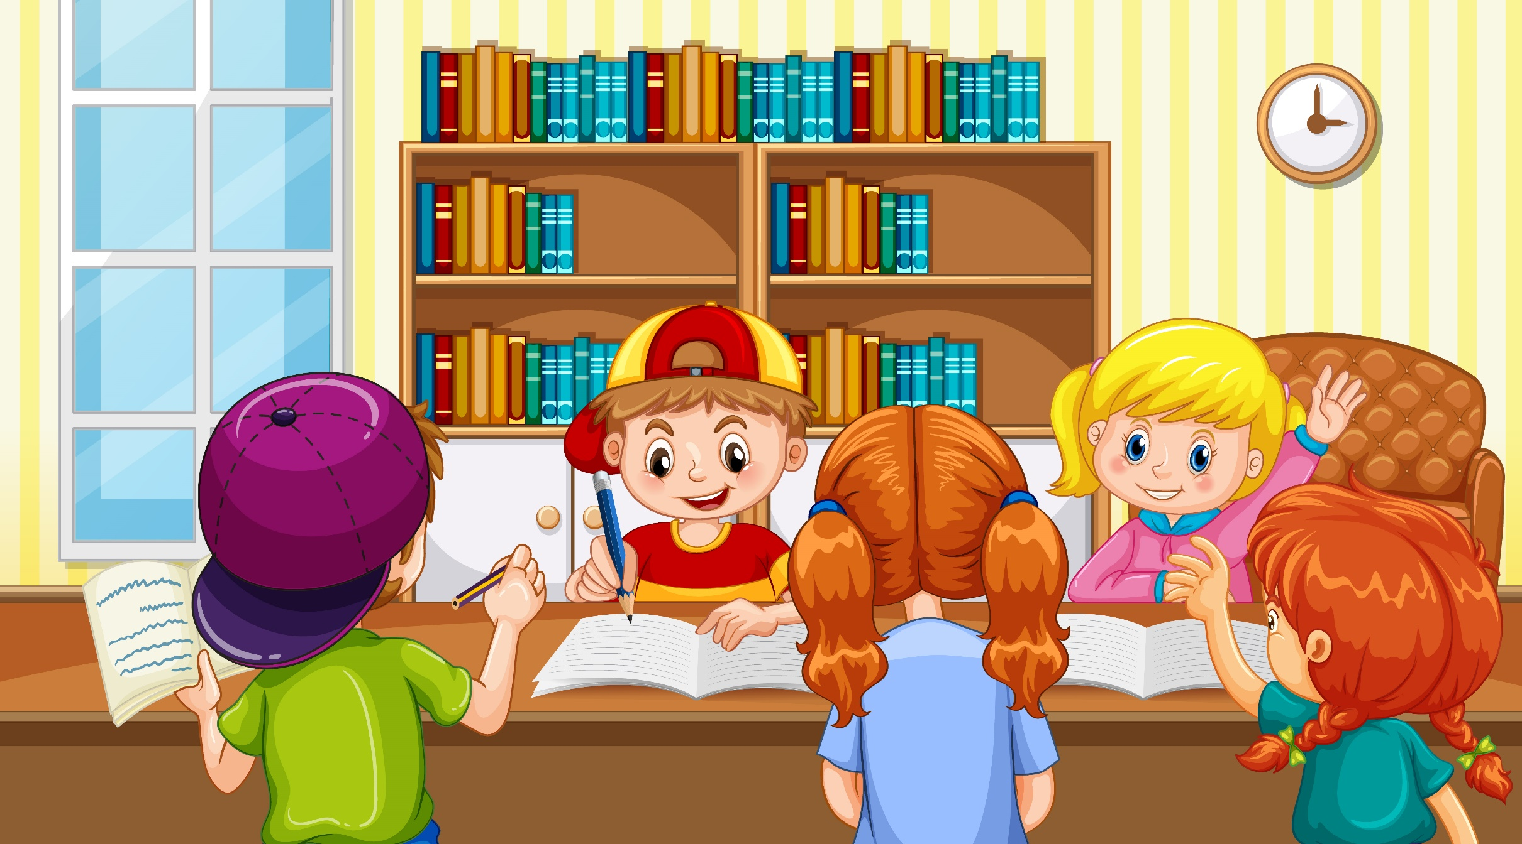
3. Sắm vai xử lý tình huống
Notes:
Thiết kế Hương Thảo – Zalo 0972.115.126

Slide 34

Mỗi nhóm sắm vai xử lý tình huống thường xảy ra trong quan hệ bạn bè
Tình huống 1: An hứa cho Nam mượn truyện nhưng lại đổi ý không cho mượn nữa. Nếu là Nam, em sẽ nói gì?
Tình huống 2: Do có sự hiểu lầm, Minh đã có những lời lẽ không hay nói về Hoa. Nghe các bạn kể lại, Hoa cảm thấy rất buồn. Nếu là Hoa em phải làm thế nào để bạn không hiểu lầm mình.

Slide 35



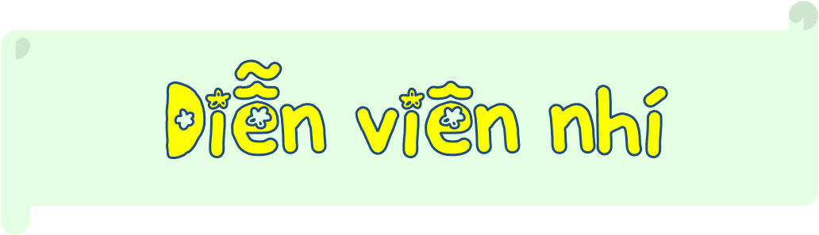

Slide 36
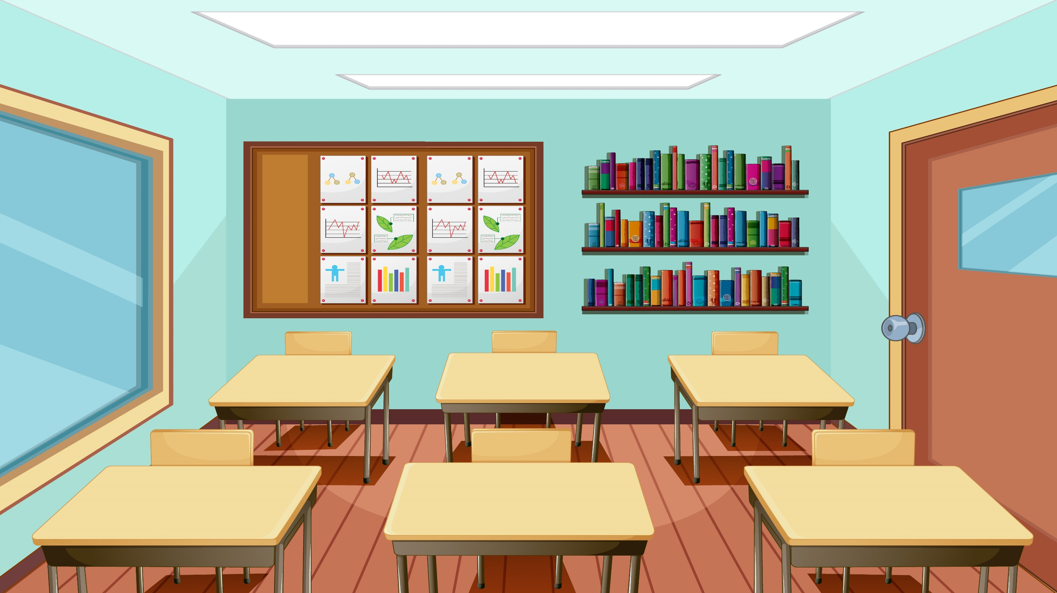
Hãy chia sẻ điều mình rút ra được qua việc xử lí các tình huống đó?

Slide 37
Để vượt qua những tình huống bất hòa, chúng ta cần dừng lại suy xét, đặt mình vào vị trí người khác để cảm nhận cảm xúc của họ, nhìn lại xem mình có gì chưa đúng - nhận lỗi nếu cần; chia sẻ cảm xúc của mình,...

Slide 38
4. Xây dựng “Cam kết tình bạn”
Notes:
Thiết kế Hương Thảo – Zalo 0972.115.126

Slide 39
Mỗi tổ thảo luận để đưa ra các nguyên tắc trong “Cam kết tình bạn” theo các gợi ý sau:
Nhớ lại những bất hòa đã từng xảy ra và những việc em đã làm để giải quyết bất hòa đó.
Lựa chọn và rút ra những việc cần làm ở bất kì tình huống bất hòa nào để ghi lại vào bản “Cam kết tình bạn”.

Slide 40
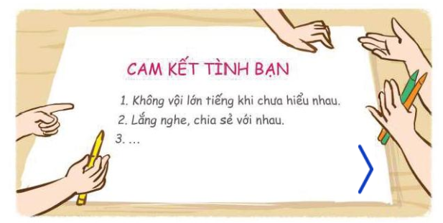
Từng tổ trình bày nội dung “Cam kết tình bạn” trước lớp.

Slide 41
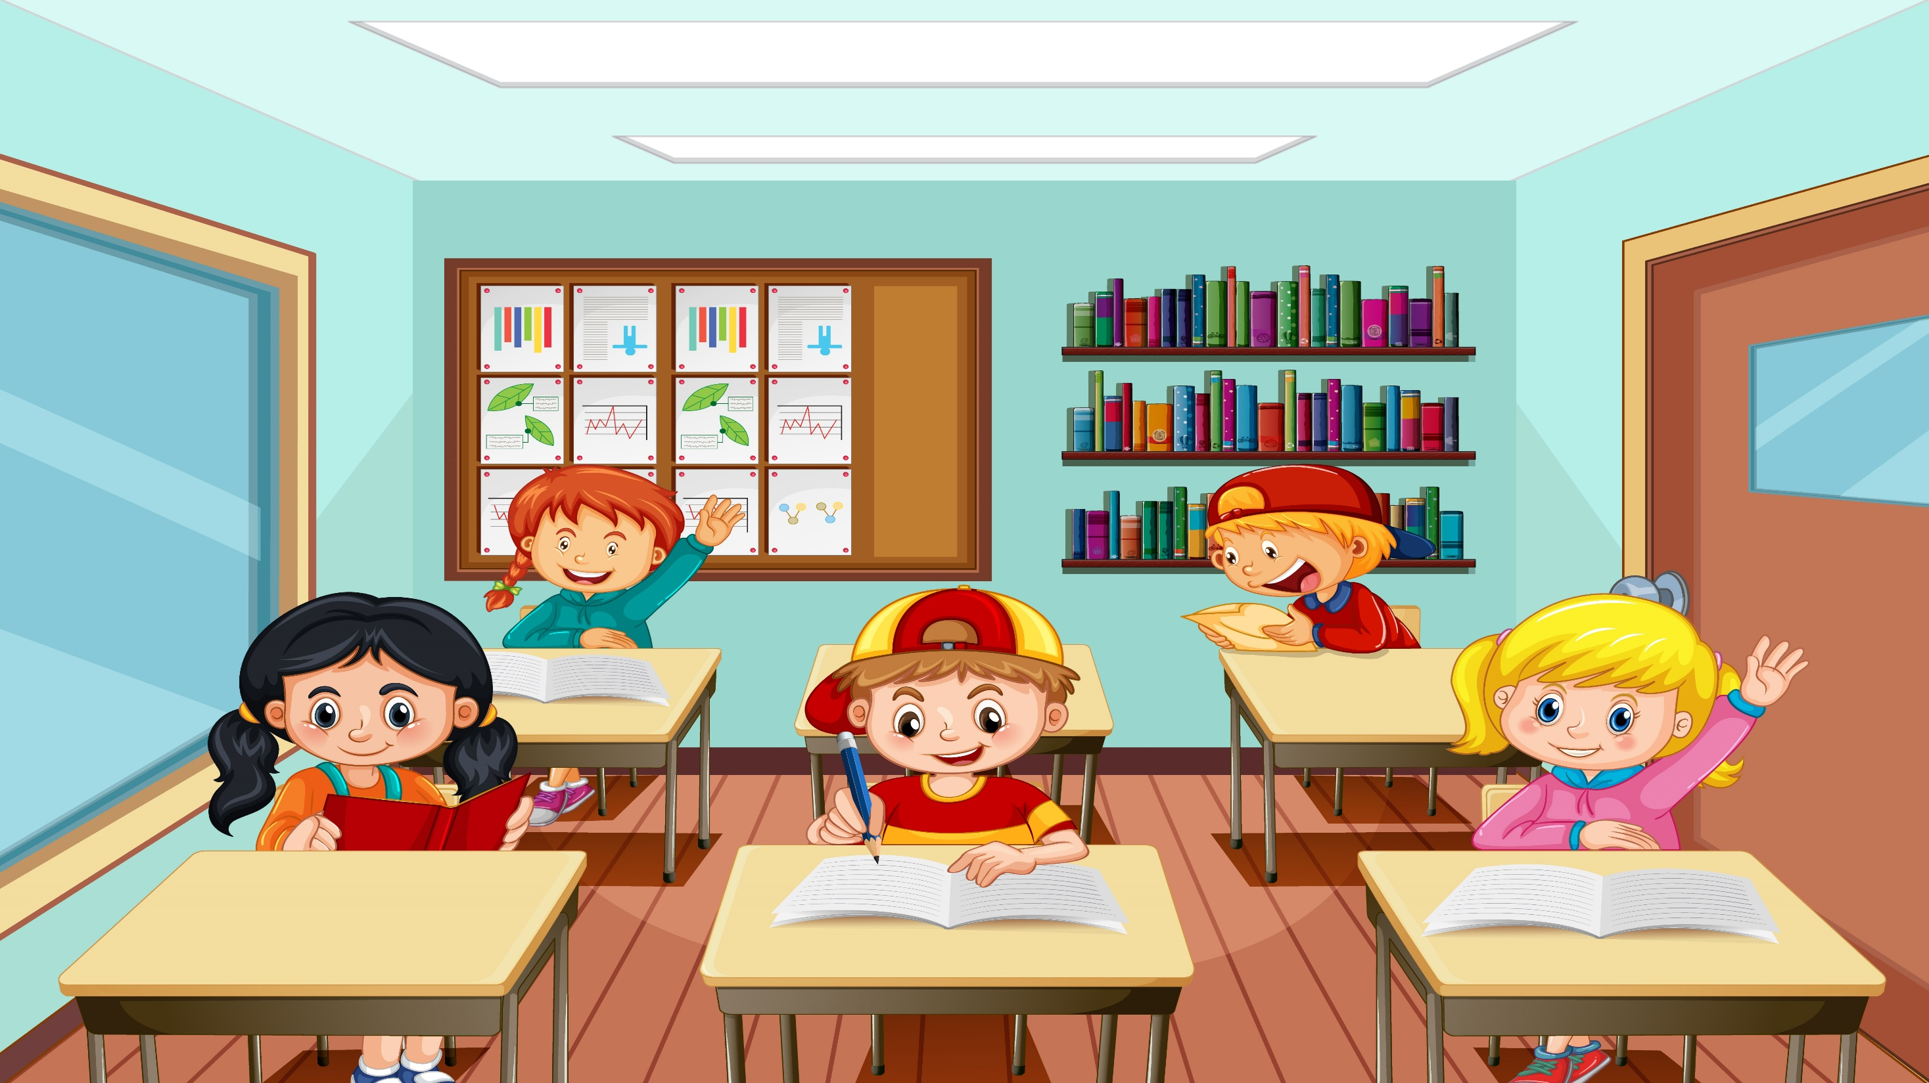
Nhìn lại bản “Cam kết tình bạn” của các tổ, lựa chọn những nguyên tắc tình bạn thuyết phục của mỗi tổ đưa ra để xây dựng “Cam kết tình bạn” chung của lớp.

Slide 42
CAM KẾT TÌNH BẠN Cam kết 1: Không nói to, quát nhau, nói những lời không hay về nhau khi có bất hòa. Cam kết 2: Khi có bất hòa mời một người hòa giải lắng nghe hai bên lần lượt trình bày. Cam kết 3: Cùng nghĩ kĩ xem lỗi của mình là gì, lỗi của bạn là gì để hai bên xin lỗi nhau.

Slide 44
Dán bản “Cam kết tình bạn” lên góc hoặc một vị trí trong lớp để cả lớp cùng ghi nhớ và thực hiện.

Slide 45


